Slide 1
Programa Piloto de Procedimiento Acelerado de Patentes verdes en Chile (PAPV)
Instituto Nacional de Propiedad Industrial, INAPI, Chile

Slide 2
Que se entiende por tecnologías verdes
Son tecnologías que “protegen el medio ambiente, son menos contaminantes, usan todos los recursos de una manera más sostenible, reciclan más sus desechos y productos, y manejan los desechos residuales de una manera más aceptable que las tecnologías que sustituyeron”.(1)
INSTITUTO NACIONAL DE PROPIEDAD INDUSTRIAL - INAPI
Notes:
La Definicion se obtuvo del sitio web de WIPO GREEN
Se entiende que la producción verde promueve patrones eficientes en el uso de recursos y energía, con bajas emisiones de carbono y generación de residuos que no contaminan y son seguros, y cuyos productos se gestionan de manera responsable a lo largo de todo su ciclo de vida (ONUDI, 2011). Para ello, la producción verde se orienta a integrar consideraciones ambientales, climáticas y sociales en las operaciones de las empresas. En este contexto las tecnologías verdes surgen como un instrumento relevante para poder lograr una producción verde.:

Slide 3
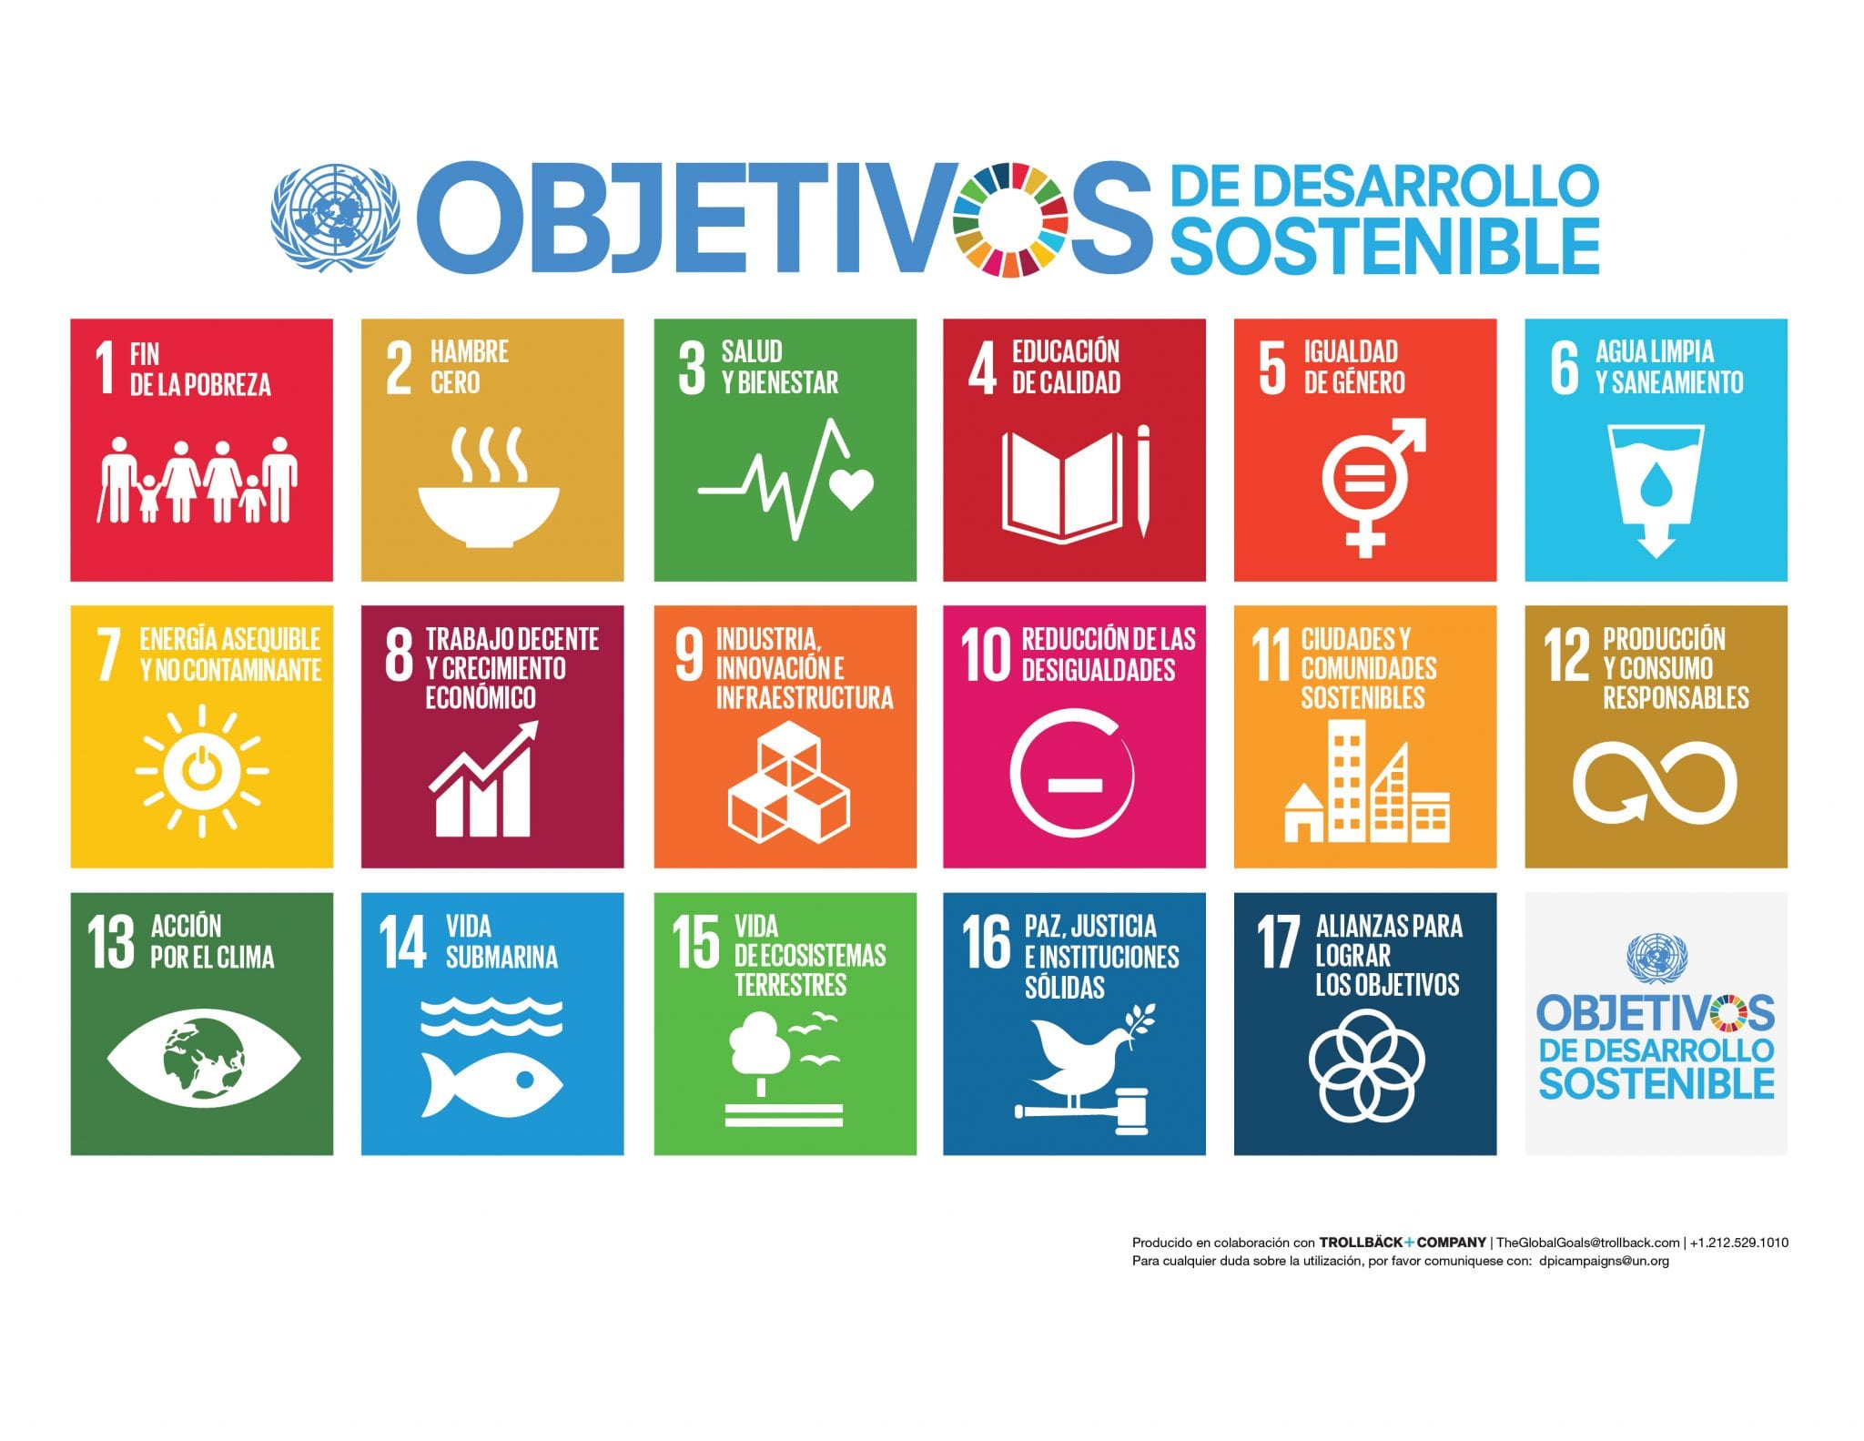
Perspectivas de crecimiento de tecnologías verdes
(2)
(3)
INSTITUTO NACIONAL DE PROPIEDAD INDUSTRIAL - INAPI
Notes:
Que justifica el desarrollo de tecnologías verdes
Como se muestra en este esquema extraido del Plan estrategico de WIPO Green 2019-2023, se espera que la demanda de tecnología verde crezca un 6,9 por ciento anualmente a 5.902 millones de euros en 2025, . (https://www.wipo.int/edocs/pubdocs/en/wipo_pub_greenstrpl1923.pdf)
Si se examinan los Objetivos de Desarrollo Sostenible de las Naciones Unidas, cuya idea central es que todos los países, independiente de su nivel de desarrollo o riqueza, se comprometan a promover la prosperidad y a proteger el medioambiente, se observa que mas de la mitad de los objetivos exige soluciones de tecnología verdes para poder cumplirlos.
Es decir, en el contexto mundial hay una urgencia de desarrollar y utilizar soluciones respetuosas con el medio

Slide 4
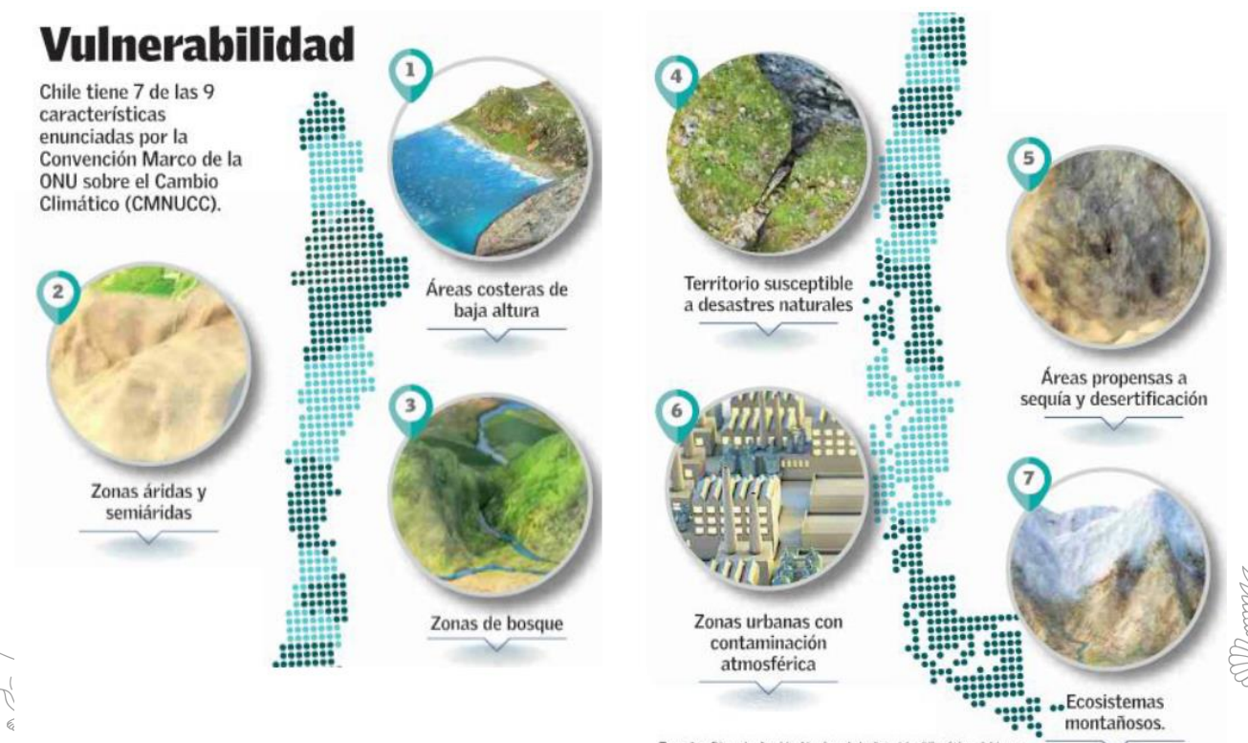
Vulnerabilidad de Chile frente al Cambio Climático
(4)
INSTITUTO NACIONAL DE PROPIEDAD INDUSTRIAL - INAPI
Notes:
El cambio climático es una variación que se está registrando en el clima del planeta, atribuido directa o indirectamente a la actividad humana, y que altera la composición de la atmósfera. Se manifiesta en un aumento de las temperaturas medias y una alteración del clima a escala mundial, haciendo más común eventos climáticos extremos.
En chile, la vulnerabilidad frente al cambio climático puede ser una justificación para el desarrollo de tecnología verde
La vulnerabilidad entrega una representación de la sensibilidad de las personas, de los ecosistemas y de la economía actual, a ser perjudicada por el cambio climático.
Para determinar la vulnerabilidad de un país, la Convención Marco de las Naciones Unidas sobre el Cambio Climático fijó 9 criterios. Estos son (1) áreas costeras de baja altitud, (2) zonas áridas y semiáridas, (3) zonas de bosque, (4) territorio susceptible a desastres naturales, (5) áreas propensas a sequías y desertificación, (6) zonas urbanas con contaminación atmosférica, (7) ecosistemas montañosos, (8) países de baja altitud y países insulares, (9) países sin litoral y de tránsito.
Chile es vulnerable dentro de los 7 primeros criterios mencionados. Esto se debe al incremento de la temperatura que se ha visto reflejada en las olas de calor, sequía prolongada, aumento en las marejadas y aluviones, desplazamiento forzado de la agricultura, retroceso de glaciares, impacto en la infraestructura, entre otros.

Slide 5
Los efectos del Cambio climático en las principales fuentes productivas exportadoras de Chile
La agricultura y la minería son las dos principales fuerzas exportadoras de Chile.
AGRICULTURA
Sequías prolongadas
Falta de agua para riego
Mayor frecuencia de fenómenos de Heladas y altas temperaturas
El Cambio climático ha modificado la configuración geográfica de los productos agrícolas que se cultivan en nuestro país (5).
MINERÍA
Falta de agua para los procesos mineros
Combustibles fósiles contaminantes
CONCLUSIÓN: Se requiere agregar soluciones tecnológicas a los nuevos problemas técnicos vinculados al cambio climático
INSTITUTO NACIONAL DE PROPIEDAD INDUSTRIAL - INAPI

Slide 6
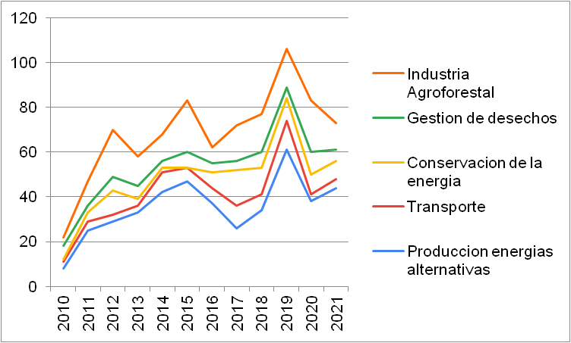
Tendencias en la solicitud de patentes en Chile en las principales áreas técnicas asociadas a patentes verdes según IPC GREEN INVENTORY
INSTITUTO NACIONAL DE PROPIEDAD INDUSTRIAL - INAPI
Notes:
Este gráfico se realizó rescatando de la base de datos de INAPI todas las solicitudes que contenían dentro de sus clasificadores de patentes alguno de los clasificadores asociados a patentes verdes según el inventario IPC Green
Acá aparecen 5 áreas técnicas de las 7 definidas en el inventario
Se observa que en el rango de años entre el 2010-2021 se observa una tendencia a crecer de las solicitudes relacionadas a tecnología verde (que contienen clasificadores IPC GREEN).
No agregué un control que mida el crecimiento de todos los tipos de invenciones, no solo las relacionadas con tecnología verde, como para comparar su tendencia. Lo importante sería saber , cuando se termine el programa piloto si esta tendencia mejoró o no respecto a la tendencia sin programa.

Slide 7
Objetivo General del Programa Piloto de Procedimiento Acelerado de Patentes verdes en Chile (PAPV)
Impulsar la innovación en tecnologías verdes
mediante la agilización del trámite administrativo de las solicitudes de patentes y modelos de utilidad asociadas a tecnologías verdes
INSTITUTO NACIONAL DE PROPIEDAD INDUSTRIAL - INAPI
Notes:
En términos sencillos, el Programa Piloto de Procedimiento Acelerado de Patentes verdes en Chile (PAPV) es un procedimiento que permite acelerar la tramitación de una solicitud de patente,
Dentro de la tramitación de una solicitud de patente existen plazos legales y administrativos. INAPI realizará una acción preferente solamente respecto de los plazos administrativos de una solicitud que ha sido aprobada para ingresar al programa piloto de PAPV.

Slide 8
Propuesta de Programa Piloto de PAPV.
El período de prueba se extenderá por 2 años.
No tendrá costos adicionales para el solicitante.
Podrán acceder solicitantes residentes y no residentes.
No será condición que la solicitud haya sido aceptada a un programa equivalente en otra oficina de patentes.
Será excluyente con respecto al PPH.
Para participar, el propio solicitante deberá hacer la petición a INAPI.
Características del PAPV
INSTITUTO NACIONAL DE PROPIEDAD INDUSTRIAL - INAPI
Notes:
1) El Periodo de prueba será de 2 años. El PAPV se limitará a un número máximo de solicitudes por año, de manera de revisar en dicho período su funcionamiento y la carga laboral que éste genera.
2) El programa no incluirá costos económicos asociados, de forma que sea un incentivo participar del programa, así evitar que algunos inventores se inhiban de solicitar esta vía.
3) Al Programa podrán acceder tanto solicitantes residentes como no residentes.
4) No será condición que la solicitud haya sido aceptada a un programa equivalente en otra oficina de patentes.
5) Son excluyentes con PPH y una solicitud de patente solamente podrá participar en uno de
estos programas.
6) Para participar del programa, el propio solicitante deberá hacer la petición a INAPI, mediante el formulario que se estableció para ello, argumentando su petición
El número máximo de solicitudes tiene el objetivo de poder garantizar la mejora en los tiempos de tramitación a los participantes del programa.Para determinar el número máximo de solicitudes que pueden ser analizadas en el PAPV se generó un levantamiento de un periodo entre los años 2017-2021 de todas las solicitudes ingresadas que sean potencialmente elegibles para el programa. En este período de 5 años se encontraron 621 solicitudes que contienen uno o mas clasificadores CIP que están incluidos en el inventario verde de CIP de la OMPI. Haciendo un promedio por año, se puede suponer que cada año podrían entrar aproximadamente 124 solicitudes con algún clasificador CIP relacionado a tecnologis verdes (621 solicitudes en 5 años). De acuerdo a la experiencia internacional, entre un 1% al 20% de las solicitudes elegibles optan por el proceso acelerado. Es decir, el 20% de de 124 solicitudes sería aproximadamente 25 solicitudes por año que podrían entrar a programa PAPV.

Slide 9
Propuesta de Programa Piloto de PAPV.
Que la solicitud de invención (patente o modelo de utilidad) se haya publicado.
Que la solicitud de invención no tenga oposición en curso.
Que el arancel pericial se encuentre pagado.
Que el examen de fondo no haya sido solicitado.
El solicitante deberá ingresar un formulario de PAPV que incluya una explicación del impacto positivo que ofrece la solicitud de invención en el medio ambiente (tecnología verde)
Requisitos postulación
INSTITUTO NACIONAL DE PROPIEDAD INDUSTRIAL - INAPI

Slide 10
Propuesta de Programa Piloto de PAVP.
Un examinador o examinadora de patentes evaluará el formulario de PAPV para verificar el cumplimiento de los requisitos indicados.
Para ello se utilizará una GUÍA DE CRITERIOS que será pública.
2) Si la solicitud de PAPV en primera instancia es rechazada, el/la solicitante tendrá derecho a una respuesta para corregir.
3) Si la solicitud de PAPV es nuevamente rechazada, la solicitud continuará su tramitación de manera normal.
Procedimiento de resolución
INSTITUTO NACIONAL DE PROPIEDAD INDUSTRIAL - INAPI

Slide 11
Propuesta de Programa Piloto de PAPV.
Se usarán los clasificadores internacionales de patentes CIP asociados a tecnología verde (inventario verde de la clasificación internacional de la CIP
o IPC de la OMPI. IPC GREEN INVENTORY
(https://www.wipo.int/classifications/ipc/green-inventory/home).
Chile ha establecido políticas públicas relacionadas con la adaptación y mitigaciones al cambio climático. La Argumentación del solicitante en el formulario de solicitud de PAPV puede ir en coherencia con estas políticas públicas.
Criterios de Selección
INSTITUTO NACIONAL DE PROPIEDAD INDUSTRIAL - INAPI
Notes:
Los criterios de selección podrían ser:
Que la solicitud contenga algún clasificador IPC asociado a tecnologia verde
Que la argumentación del solicitante se enfoque en tecnologías que resuelvan algunos de los problemas asociados al cambio climatico que el estado Chileno considera que deben resolverse para adaptarse o mitigar los efectos del cambio climático.
Se generará un listado de tecnologías verdes a modo de ejemplo para que que le sirvan al solicitante para definir si su invención es tecnologia verde.
Los argumentos al programa piloto de PAPV no son criterios de patentabilidad , por lo tanto, en la argumentación del solicitante incluída en la solicitud de ingreso al programa piloto puede usar una amplitud mayor de características de la invención, como por por ejemplo ahorro de energia, ahorro dinero .
Acá los desafíos son transmitir adecuadamente los requisitos para que la postulación al programa no sea engorroso o poco claro
Mediante charlas, llegar a quienes estén innovando en tecnologías verdes y motivarlos a participar
Definir lo mas objetivamente posible los criterios de selección- Idealmente no hayan dudas de como se procederá y que este procesose desarrolle son ninguna arbitrariedad en la selección de las solicitudes
Acá solicitamos la experiencia de los representantes que han desarrollado programas equivalentes en sus países para que el proceso no sea una dificultad que inhiba al solicitante a postular a este programa.
El PAPV no incluirá costos económicos asociados, de forma que sea un
incentivo participar del programa, así evitar que algunos inventores se inhiban
de solicitar esta vía.
b) Al PAPV podrán acceder tanto solicitudes de origen nacional como extranjero.
No será condición que la solicitud haya sido aceptada a un programa equivalente
en otra oficina de patentes.
c) El PAPV y el PPH son dos programas para incentivar el proceso acelerado en el
trámite de patentes, sin embargo, tienen requisitos diferentes. Por lo anterior, son
excluyentes y una solicitud de patente solamente podrá participar en uno de
estos programas.
d) Para participar al PAVP el propio solicitante deberá hacer la petición a INAPI,
mediante el formulario que se estableció para ello, argumentando su petición y
en la oportunidad que se estableció para el programa.
e) El PAPV es un programa piloto, por ello tendrá una duración de 2 años. De esta
manera se podrá realizar una evaluación de un periodo de operación, para

Slide 12
Propuesta de Programa Piloto de PAVP.
Se deberá hacer seguimiento y control de las solicitudes adheridas al programa, así como distribuir las solicitudes que postulen a los examinadores respectivos.
Las solicitudes de patentes que sean aceptadas ingresar al PAPV, podrán ser identificadas e incluidas en un listado público, que periódicamente la SDP podría entregar para difundir en el Web de INAPI.
Las solicitudes acogidas al programa acelerado, que lleguen a ser concedidas y logren un registro, podrían ser reconocidas con un “SELLO VERDE”, distinción de INAPI para darle reconocimiento y visibilización a la patente.
Seguimiento y Resolución
INSTITUTO NACIONAL DE PROPIEDAD INDUSTRIAL - INAPI
Notes:
El sello verde no esta relacionado con calidad, sino que solo cumple con los objetivos que INAPi tiene en el programa PAPV

Slide 13
Algunas conclusiones y observaciones en base a los resultados de otros programas de tramitación acelerada de patentes verdes (6, 7)
1.- Facilita la rápida resolución de solicitudes de patentes (reducción de un 75%).
2.- Los programas han acelerado la difusión del conocimiento en tecnologías verdes
durante los primeros años que siguieron a la publicación de las patentes de vía rápida.
3.- Los solicitantes que se benefician fuertemente de una concesión temprana son en su mayoría empresas emergentes de rápido crecimiento en la industria de la "tecnología verde", que puede utilizar una patente concedida para reunir capital o para licenciar su tecnología y empezar a generar ingresos.
4.- No existe una armonización internacional en cuanto a los criterios de selección de patentes verdes.
5.- La transferencia tecnológica juega un importante rol para crear un impacto ambiental pero para ello se requiere la necesidad de plataformas colaborativas para compartir la propiedad industrial que conecten universidades, nuevas empresas y empresas establecidas, particularmente durante la etapa de desarrollo/comercialización.
Si la tecnología tiene múltiples aplicaciones potenciales para beneficiar a la sociedad, pero el licenciatario exclusivo usa solo una o algunas de ellas, se impide que la tecnología logre todo su impacto potencial.INSTITUTO NACIONAL DE PROPIEDAD INDUSTRIAL - INAPI
Notes:
Facilita la rápida resolución de solicitudes de patentes: Los datos recopilados sugieren que los programas de tramitación acelerada cumplen su promesas y logran reducir el tiempo de tramitación hasta en un 75% para las patentes que ingresan el proceso acelerado.
Mas importante aun es que los programas de tramitación acelerada han ayudado a mejorar la difusión del conocimiento en tecnologías verdes durante los primeros años de los programas.
Los solicitantes que se beneficiarían fuertemente de una concesión temprana serían en su mayoría empresas emergentes de rápido crecimiento en la industria de la "tecnología verde", que puede utilizar una patente concedida para reunir capital o para licenciar su tecnología y empezar a generar ingresos.
No existe una armonización internacional en cuanto a los criterios de selección de patentes verdes. Los diferentes programas de vía rápida varían ampliamente en sus reglas y requisitos. Debido a estas disparidades, pueden generarse costos adicionales en tiempo y dinero al intentar ingresar en diferentes programas de tramitación acelerada. Aqui se requiere un sistema uniforme con un solo conjunto de reglas y requisitos
La transferencia tecnológica juega un importante rol para crear un impacto ambiental pero para ello se requiere la necesidad de plataformas colaborativas para compartir la propiedad industrial que conecten universidades, nuevas empresas y empresas establecidas, particularmente durante la etapa de desarrollo/comercialización.

Slide 14
Chile sube tres puestos en ranking mundial de innovación y mantiene liderazgo regional (8)
El informe de Índice global de innovación 2022 destaca que Chile tiene oportunidades de mejora en:
la diversificación de la industria local
el financiamiento de startups y su escalamiento, entre otros.
Las tecnologías verdes pueden ser una oportunidad de mejora en la diversificación de la industria local.
INSTITUTO NACIONAL DE PROPIEDAD INDUSTRIAL - INAPI

Slide 15
MUCHAS GRACIAS!!!!
Cualquier sugerencia, duda o información adicional, escribir al mail cnarvaez@inapi.cl
INSTITUTO NACIONAL DE PROPIEDAD INDUSTRIAL - INAPI

Slide 16
Referencias
https://www3.wipo.int/wipogreen/en/
https://www.wipo.int/edocs/pubdocs/en/wipo_pub_greenstrpl1923.pdf
https://www.un.org/sustainabledevelopment/es/objetivos-de-desarrollo-sostenible/
https://mma.gob.cl/wp-content/uploads/2018/12/Introduccion-Cambio-Climatico.pdf
https://www.latercera.com/que-pasa/noticia/heladas-sequias-y-calor-como-el-cambio-climatico-ha-modificado-el-mapa-agricola-de-chile/FP2ZMPTVOFAXBHODAKJYQIB6NI/
https://www.files.ethz.ch/isn/161230/fast-tracking-green-patent-applications-an-empirical-analysis.pdf
https://www.sciencedirect.com/science/article/pii/S0959652622038975
https://www.wipo.int/global_innovation_index/es/2022/index.html?gclid=Cj0KCQjw48OaBhDWARIsAMd966Dajv_aeTD3wXdw4FB97ifNDArIZIPp7B2WgfuK1URZivOEHqEYjIEaArbyEALw_wcB
INSTITUTO NACIONAL DE PROPIEDAD INDUSTRIAL - INAPI

